Slide 1
ARDUINO
Corso di base
Brevi cenni di elettronica
Antonio Dal Borgo – 2019-21 (R0.1)

Slide 2
Introduzione
Dovendo utilizzare circuiti elettrici e dispositivi elettronici è importante fornire qualche informazione di base. Iniziamo con il significato di alcuni termini e leggi fondamentali.
  Conduttori e semiconduttori
  Circuito elettrico
  Differenza di potenziale
  Intensità di corrente
  Resistenza elettrica e legge di Ohm

Slide 3
Conduttore
Una sostanza che contiene cariche elettriche libere di muoversi, detti portatori di carica
I portatori di carica sono:
  elettroni, nei metalli
  ioni (positivi e negativi), nei fluidi
  elettroni e “lacune”, nei semiconduttori
Principali conduttori elettrici sono i metalli, la sostanza maggiormente usata è il rame

Slide 4
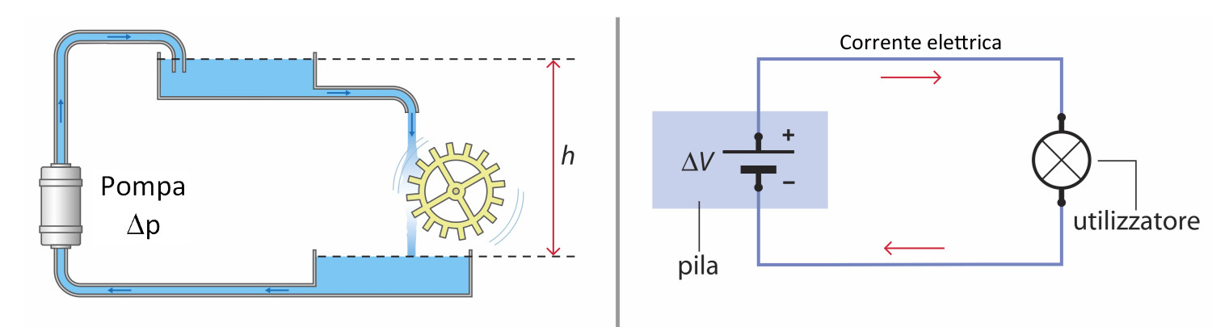
Circuito idraulico ed elettrico
Analogie
Circuito idraulico | Circuito elettrico
Pompa | Pila
Condutture (tubi) | Conduttore
Differenza di pressione (Δp) | Differenza di potenziale (ΔV)
Portata | Intensità della corrente elettrica

Slide 5
Alcune grandezze elettriche
Differenza di potenziale (ddp, fem, tensione, voltaggio)
  unità di misura volt (V)
Intensità della corrente elettrica (corrente)
  unità di misura ampere (A)
Resistenza elettrica (resistenza): misura la “difficoltà” che le cariche elettriche incontrano a scorrere nei conduttori
  uguale al rapporto tra tensione e corrente
  R = V/i (legge di Ohm)
  unità di misura ohm (Ω)

Slide 6
Resistenza e impedenza
Conduttanza:
  il reciproco della resistenza G = 1/R (Ω⁻¹)
Impedenza:
  si usa nelle correnti alternate ed è costituita da due componenti resistenza e reattanza
  nei circuiti a corrente continua la reattanza è nulla quindi l’impedenza è uguale alla resistenza
  generalmente l'impedenza è indicata con la lettera Z ed ha l’ohm per unità di misura

Slide 7
Legge di Ohm
Nei conduttori metallici esiste una relazione di proporzionalità fra la differenza di potenziale applicata e l’intensità di corrente
Prima legge di Ohm: In un conduttore metallico a temperatura costante l'intensità di corrente è direttamente proporzionale alla differenza di potenziale applicata e inversamente proporzionale alla resistenza
Nei conduttori metallici la resistenza aumenta con la temperatura

Slide 8
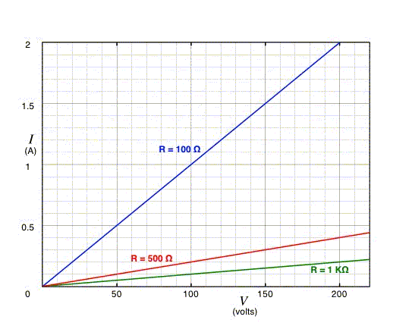
Legge di Ohm
i = V/R ma anche
V = i R oppure R = V/i

Slide 9
Dispositivi di base
Per le esercitazioni utilizzeremo alcuni semplici dispositivi elettronici, in particolare:
Resistori
Potenziometri
Diodi
LED
Transistor
Fotoresistenze e fototransistor

Slide 10
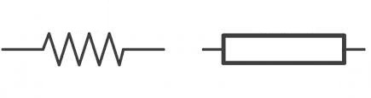
Resistori
Resistori: componenti (conduttori) dotati di una determinata resistenza elettrica
Un conduttore attraversato da corrente “dissipa” calore: un resistore è progettato per dissipare una potenza massima
Potenza = V · i = (R · i) · i = R · i²
Valori che caratterizzano un resistore:
  Resistenza
  Tolleranza (scarto rispetto al valore nominale)
  Potenza massima (che può dissipare)
  Coefficiente di temperatura (opzionale)
Simboli:

Slide 11
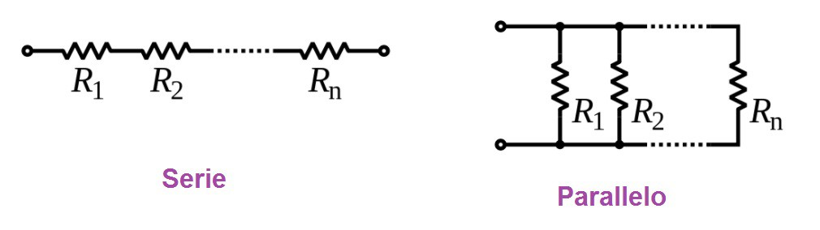
Resistori in serie e parallelo
I resistori (e altri componenti) possono essere collegati con topologie più o meno complesse: le due strutture di base sono il collegamento in serie e parallelo

Slide 12
Resistori in serie
I resistori connessi in serie agiscono come un singolo resistore di resistenza equivalente R_{s} uguale alla somma delle resistenze
Nel collegamento in serie tutti i resistori sono attraversati dalla stessa intensità di corrente
R_{s} = R₁ + R₂ + R₃ + R₄ + ...

Slide 13
Resistori in parallelo
I resistori connessi in parallelo agiscono come un singolo resistore di resistenza equivalente R_{p}, uguale al reciproco della somma dei reciproci dei valori delle singole resistenze (somma delle conduttanze)
1/R_{p} = 1/R₁ + 1/R₂ + 1/R₃ + 1/R₄ + ...
Per due resistori in parallelo la resistenza equivalente diventa
R_{p} = (R₁ · R₂) / (R₁ + R₂)

Slide 14
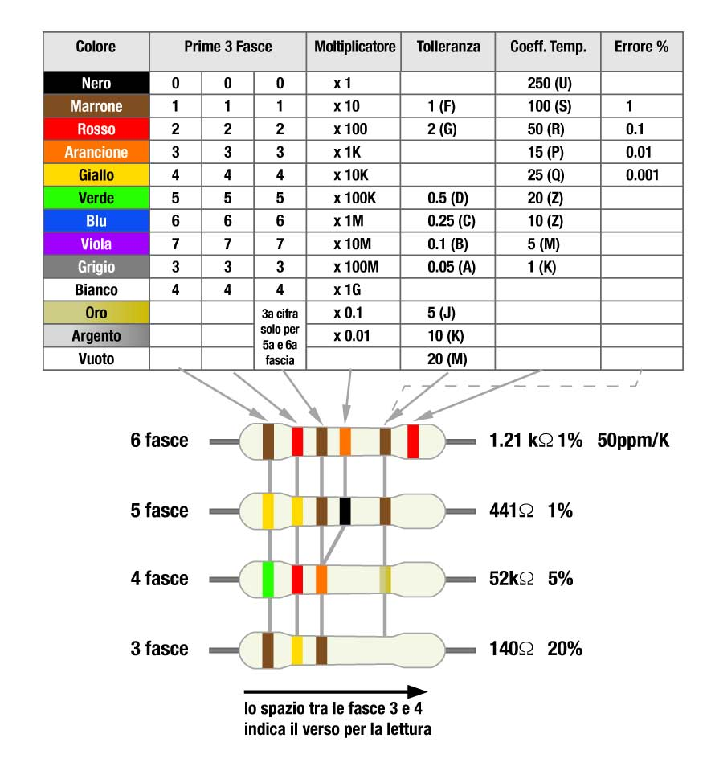
Resistori: codici colore

Slide 15
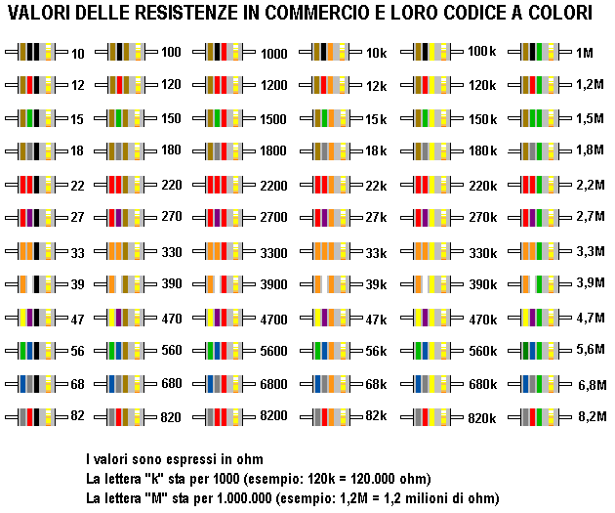
Resistori: valori commerciali

Slide 16
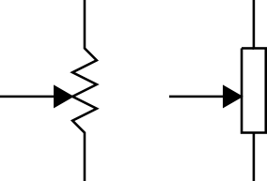
Potenziometro
Resistore con cursore mobile per ottenere resistenze variabili: converte un movimento rotativo o lineare in un cambiamento di resistenza (reostato, trimmer resistivo)
Variazioni: lineare, logaritmica, antilogaritmica
Diversi tipi: a strato di carbone, a filo, doppi (per impianti stereo), multigiro, con interruttore
Simboli:

Slide 17
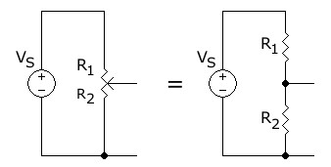
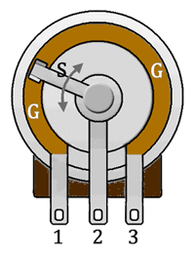
Potenziometro
Tensioni ai capi di R₁ e R₂:
  V₁ = R₁ · i = R₁ · V_{s} / (R₁ + R₂)
  V₂ = R₂ · i = R₂ · V_{s} / (R₁ + R₂)

Slide 18
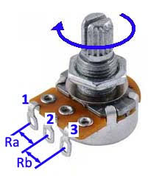
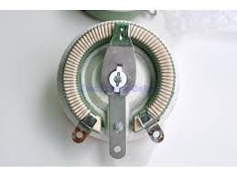
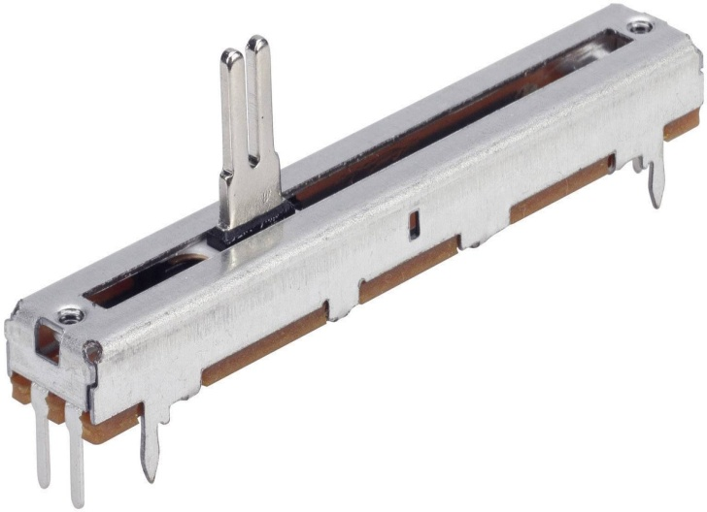
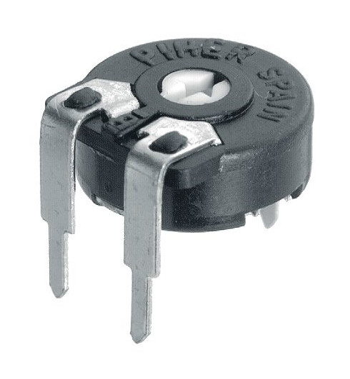
Tipi di potenziometro
Trimmer resistivo
Potenziometro lineare

Slide 19
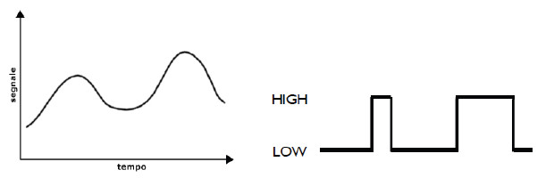
Segnali Analogici e Digitali
Analogico: un segnale che può variare in modo continuo
Digitale: un segnale che può assumere solo due stati generalmente indicati con le cifre 0 e 1, oppure livelli Alto (High) e Basso (Low)

Slide 20
Circuiti digitali: livelli
I componenti digitali sono alimentati generalmente dalla tensione di 5 V (TTL) o da quella più recente di 3.3 V (CMOS)
Ai livelli logici alto e basso corrispondono due intervalli di tensione abbastanza ampi per compensare le differenze costruttive dei componenti e i disturbi elettrici (rumore)
Questi intervalli dipendono dalla tensione di alimentazione e dal tipo di componenti

Slide 21
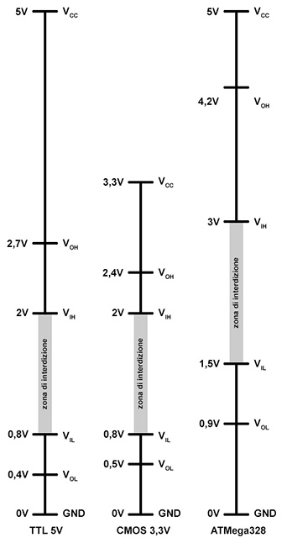
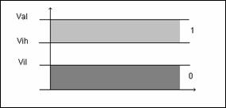
Livelli logici di tensione

